Slide 1
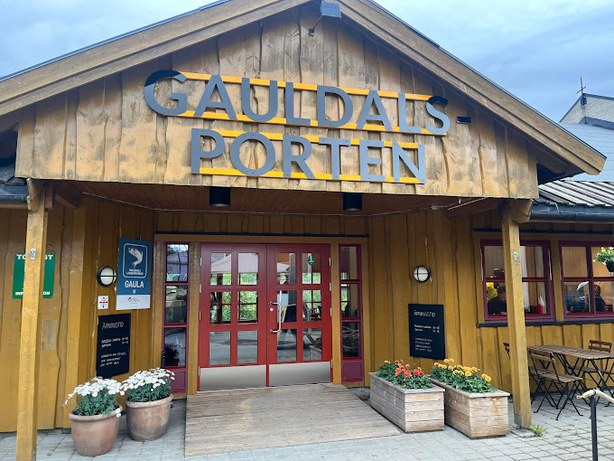

Kommunedirektøren ber om å få tolket protokolltilførsel fra formannskapet 13.05.2025
Formannskapet 17.06.2025

Slide 2
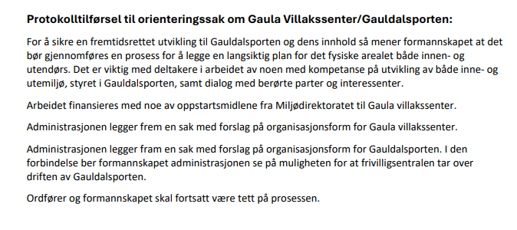
Kommunedirektøren ber om en tolkning av dette vedtaket, dvs en avklaring/presisering av hva vedtaket innebærer
    →Innhold og framdrift
  →Framdrift
    →Forventning

Slide 3
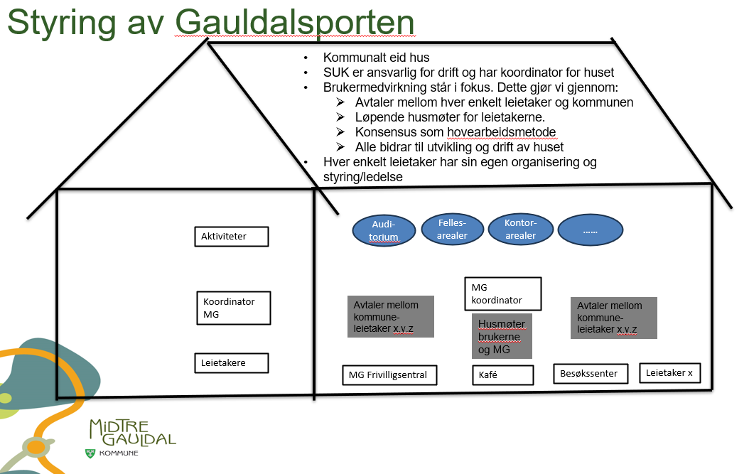
KD jobber med sikte på at en sak kan legges fram i møte 26. august.
Vi vil utrede alternativer, konsepter og konsekvenser av disse. Medvirkningsprosess startes opp.
Konkretisering, formell medvirkning rundt valgt løsning og iverksetting må komme i etterkant.
Inntil noe annet er bestemt, så styres Gauldalsporten og besøkssenteret som i dag – dvs i tråd med tidligere vedtak.

Slide 4
KDs anbefaling er en litt mer dempa prosess, som ser helhet og tenker langsiktig, men der vi bruker egne krefter og tenker praktisk.
  Gir mindre tidsbruk
  Gir mindre kostnader i en omstillingstid
  Vi bruker og viser tillit til de ansatte som jobber der, og skaper trygghet og ro
  Ikke bruk av MDs penger til noe annet enn formålet
Hva mener formannskapet er «rett tolkning» av vedtaket?

Slide 5
For å forstå forventningene, ber KD om å i størst mulig grad å få avklart hva dette konkret betyr og innebærer:
  Nivå på informasjon?
  Informasjonsmengde?
  Hyppighet på informasjon?
  Styringslinjene og hvem tar beslutning

Slide 7
Besøkssenter for villaks – del av Gauldalsporten
Orientering til formannskapet, 13.05.2025

Slide 8
«Porten» - en betydelig utviklingsreise fra 2021 til nå
FS 04.04.2022- PS 19/22: styrt avvikling, sittende styre velges som avviklingsstyre. Utarbeide budsjett og behov for midler. mulighetene for ny virksomhet utredes. Opprettholde driften av turistinformasjon og butikken
sommersesongen 2022.
FS 11.10.2022. To spor:
a) Avvikling med hjelp av adm, b) administrasjon utreder grunnlag for ny drift og mulig innhold.
FS vedtok 7.12.2023 at organiseringen endres på Gauldalsporten. Drift baseres på bemanning fra ansatte i enhet for Samfunnsutvikling og kultur, i samarbeid med ansatte i Frivilligsentralen (egen avtale).
KS 30/21 den 17.06.2021: a) videre drift viktig, b) engangs driftstilskudd på 400’ – i tillegg til 250’
FS møte 09.12.2021 (PS 77/21); KDIR bes om å kjøpe aksjer for 2 og 1 kr. Det nedsettes interimstyre med Bjørn, Ann Karin og Ane.
Formannskapet vedtok 30.3.2023 at Gauldalsporten skulle utvikles i to faser; første fase med
oppstart 1.6.2023 og fram til 31. august 2023. Bevilget 500’. Mer langsiktige planer skal fram høsten 2023
2021
2022
2023
ekstraordinær generalforsamling i ASet 01.12.2021: Holtålen og Melhus går ut. MG sender tilbud om å ta over aksjer
Kommunestyret 27.1.2022: mandat til interimsstyret. Tilskudd på 250’ kr til drift i 2022.
Pressemelding 22.09.2022. Driftsselskapet blir avviklet og senteret stenger
Bylivsutvikling AS, prosess og rapport 20.2.2023
FS 24.08.23. Arbeidet med Gauldalsporten fortsetter til juni 2024. Alternativ 3
«tilpasning av drift og kostnader» legges til grunn. Formannskap holdes orientert. Ny sak i januar. Kostnader 2023 vil påløpe med ca 300’
Konsolidere drift
Det jobbes videre med aktivitet, kontorfellesskap, bygget som møteplass og besøkssenter.
MG Frivilligsentral
Dialog om å få flyttet frivlligsentralen inn med samarbeidsavtale og utstrakt samhandling
2024 og 2025
Reåpning mars 2024
Søknadsprosess besøkssenter nasjonalpark og besøkssenter villaks
Autorisasjon villakssenter og arbeid med etablering

Slide 9
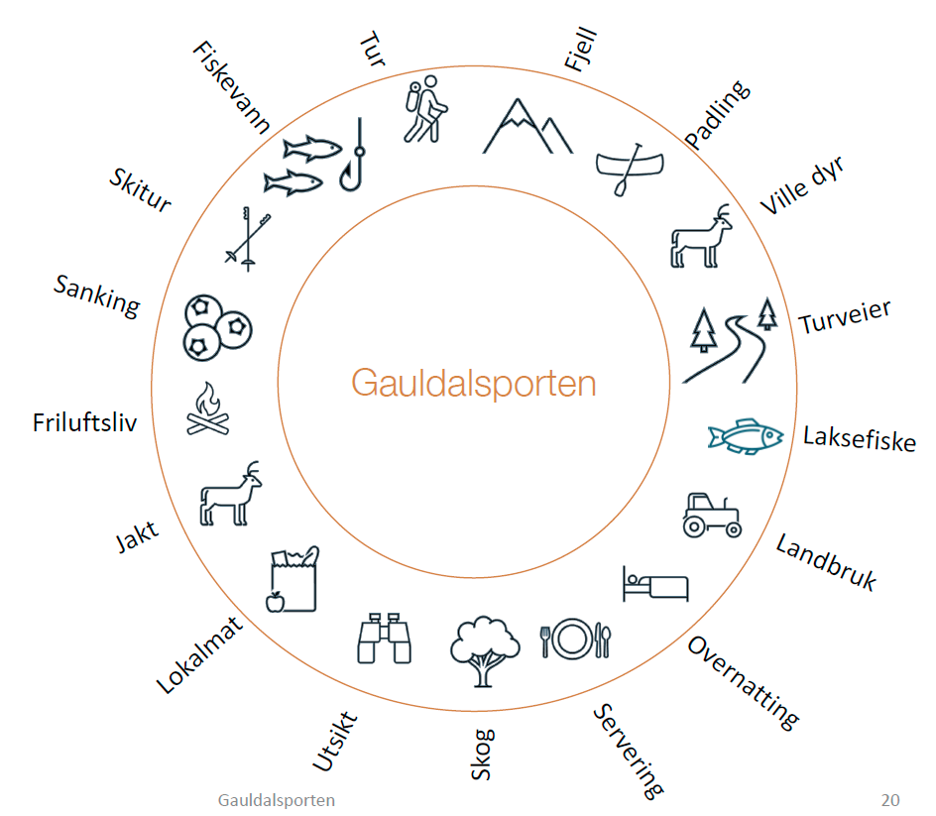
Status
Mye er oppnådd:
stabil drift, godt samarbeid på porten, stort aktivitetsnivå, mye aktivitet, høye besøkstall, mange interessenter
TTT:
Kontorfellesskapet
Driftsformer, for eksempel kafe´
Mye investeringer er gjort – må tilpasse økonomi
Veien videre:
Profil – må ikke bli for mye på ett sted. Helhet i tilbudet. Nye muligheter for å teste kommunalt tjenestetilbud “ute”. Stort potensial som port til hele kommunen. Villakssenteret vil bety mye for tilbud, profil og besøkstall
Møteplass
Kontorfellesskap
Villakssenter

Slide 10
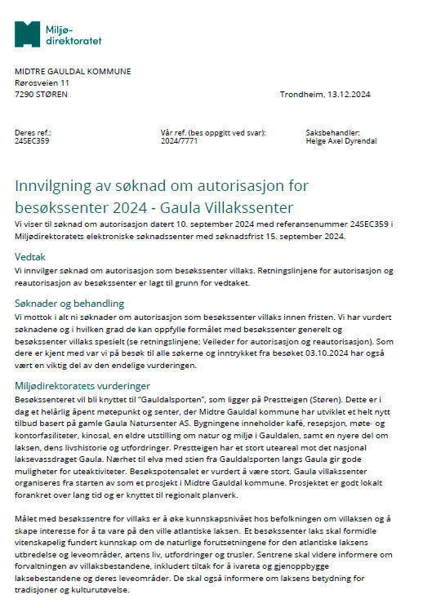
Besøkssenter villaks
Søknad besøkssenter nasjonalpark og besøkssenter villaks, sendt i oktober 2024
Autorisasjon for besøkssenter villaks, gitt i desember 2024
Finansiering på plass
  …..
  …..
Tett samarbeid med Nasjonalt villakssenter Lærdal

Slide 11
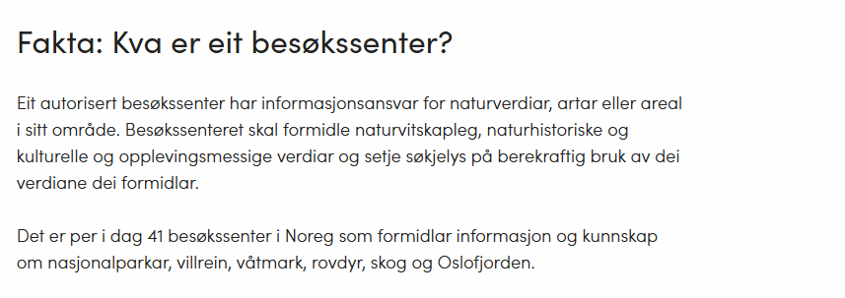
Store ambisjoner over tid

Slide 12
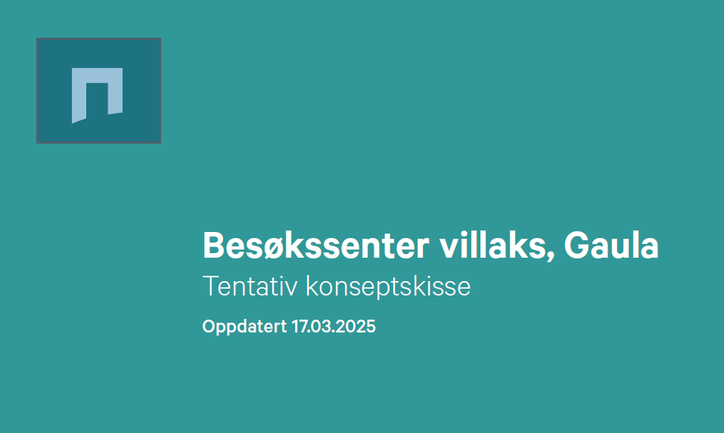
Etablering av villakssenteret
Interimstyret: ordfører, kommunedirektør, enhetsleder SUK
Planlagt åpning 6. juni – første versjon av senteret:
  2025 blir en laksesesong, bør komme i gang nå
  Daglig leder er ikke på plass og at det trengs planleggingstid for å få en god helhet både i villakssenteret og senteret som del av porten – taler for å ikke gå for fort fram.
Kort sikt
  Ansettelse av daglig leder (intervjuer starter denne uka)
  Innkjøp av utstyr inne og ute
  Forankre arbeidet med villakssenteret hos andre leietakere, interessenter og innbyggerne
Resten av året
  Design og form
  Utvikling av opplegg for utstilling, undervisning og forankring hos interessenter lokalt og regionalt.
  Styringsmodell for senteret

Slide 13
Eksempler
Informasjonstavler
Interaktive verktøy
Undervisningsopplegg
Uteutstillinger og –opplevelser
Mulig bygningsmessige tilpasninger
Vi har store muligheter i et lokale som ligger sentralt, nært større befolkningsområder
Lett å nå senteret – gang på gang
Gratis
Her blir det åpent

Slide 14
Styring av Gauldalsporten
Kommunalt eid hus
SUK er ansvarlig for drift og har koordinator for huset
Brukermedvirkning står i fokus. Dette gjør vi gjennom:
  Avtaler mellom hver enkelt leietaker og kommunen
  Løpende husmøter for leietakerne.
  Konsensus som hovearbeidsmetode
  Alle bidrar til utvikling og drift av huset
Hver enkelt leietaker har sin egen organisering og styring/ledelse
Audi-torium
Felles-arealer
Kontor-arealer
……
Aktiviteter
MG koordinator
Koordinator
MG
Avtaler mellom kommune-leietaker x,y,z
Avtaler mellom kommune-leietaker x,y,z
Husmøterbrukerne og MG
Leietakere
MG Frivilligsentral
Kafé
Besøkssenter
Leietaker x

